Slide 1
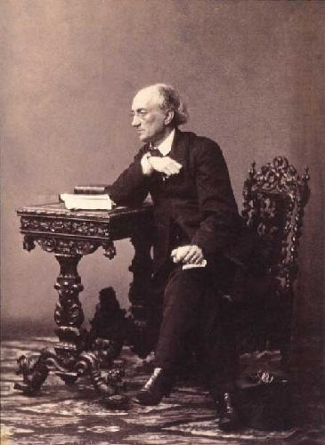
«МУЗЫКА РУССКИХ И ЗАРУБЕЖНЫХ КОМПОЗИТОРОВ,
СОЗВУЧНАЯ СЕГОДНЯШНЕЙ ПРОБЛЕМЕ
Э К О Л О Г И И ».
Преобразующая сила музыки.
Природа в стихах
Фёдора Ивановича Тютчева
наделяется собственным характером,
она погружается в различные состояния –
от томительного сна,
до бурного ликования.

Slide 2
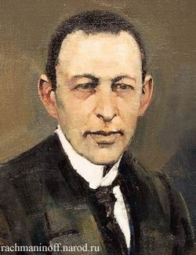
«Весенние воды».
Муз. С.В.Рахманинова.
Ст. Ф.И.Тютчева.
Слушая музыку, давайте устно нарисуем картину природы, изображённую в этом романсе.
1-е исполнение. Солистка.
2-е исполнение. Муслим Магомаев.

Slide 3
«Весенняя песня».
Муз. И.Баха. Русский текст С.Гинсберга.
1. СОЛНЫШКО В МАЕ ВЕСЬ ДЕНЬ СИЯЕТ.
ЛЬЁТСЯ НА НАШИ МИРНЫЕ ПАШНИ
ЩЕДРЫМ ПОТОКОМ ЖИВИТЕЛЬНЫЙ СВЕТ.
СЕРДЦЕМ СЧАСТЛИВЫМ ПРИВЕТСТВУЮ НИВЫ,
ОЗИМЬ ЦВЕТЕНЬЕ ПОД НЕБОМ ВЕСЕННИМ,
О, КАК МНЕ ДОРОГ ТВОЙ СКРОМНЫЙ РАСЦВЕТ!
2. РАДОСТНЫ ВЗОРУ РОДНЫЕ ГОРЫ.
НЕЖНАЯ ЗЕЛЕНЬ СОСЕН И ЕЛЕЙ
БЛАГОУХАЮЩЕЙ ЖИЗНИ ПОЛНА.
КРУЖАТСЯ ПЧЁЛЫ С ГУДЕНЬЕМ ВЕСЁЛЫМ.
ТЫ ВСЯ СИЯНЬЕ, ТЫ ВСЯ ЛИКОВАНЬЕ,
О, ЛУЧЕЗАРНАЯ ГОСТЬЯ ВЕСНА!

Slide 4
Французский к. Камиль Сен-Санс.
«Карнавал животных».
. . . . . . ???

Slide 5
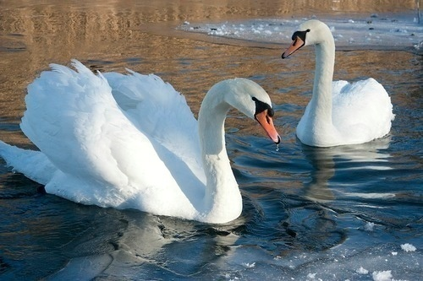

Slide 6
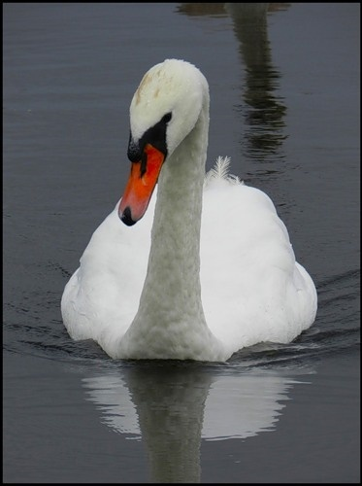
БЕЛЫЙ ПРИНЦ.

Slide 7
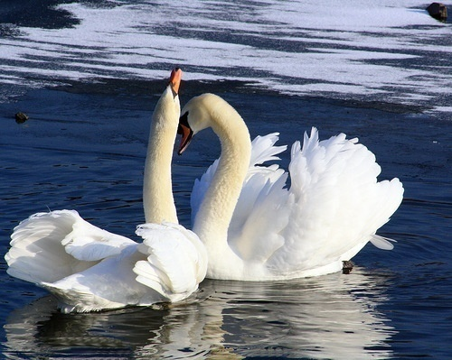
О Д А Л Ю Б В И.

Slide 8
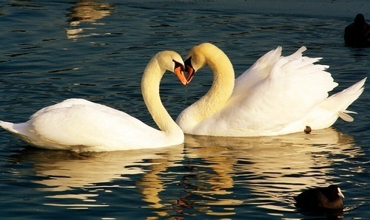
«СПАСИБО СЕРДЦЕ, ЧТО ТЫ УМЕЕШЬ ТАК ЛЮБИТЬ…»

Slide 9
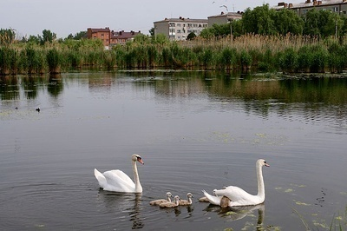
ЗАБОТЛИВЫЕ РОДИТЕЛИ.

Slide 10
«ПРОСЬБА». Муз. А.Пахмутовой, ст. Р.Рождественского
1. Раненая птица в руки не давалась, Раненая птица птицей оставалась... Этот сон давнишний до сих пор мне снится: На траве кровавой вздрагивает птица.
Припев: Птицы, рыбы и звери В души людям смотрят. Вы их жалейте, люди, Не убивайте зря! Ведь небо без птиц – не небо, А море без рыб – не море, И земля без зверей – не земля! Не земля! Не земля!

Slide 11
Люди-исполины, люди-великаны, Есть у вас винтовки, сети и капканы. Есть у вас бесстрашье, сила есть навечно - И должно быть сердце, сердце человечье!
Припев: Птицы, рыбы и звери В души людям смотрят. Вы их жалейте, люди, Не убивайте зря! Ведь небо без птиц – не небо, А море без рыб – не море, И земля без зверей – не земля! Не земля! Не земля!

Slide 12
3. Люди-человеки, страны и народы! Мы теперь навечно должники природы. Надо с этим долгом как-то расплатиться, Пусть расправит крылья раненая птица!
Припев: Птицы, рыбы и звери В души людям смотрят. Вы их жалейте, люди, Не убивайте зря! Ведь небо без птиц – не небо, А море без рыб – не море, И земля без зверей – не земля! Не земля! Не земля!

Slide 13
Домашнее задание. К следующему уроку сделать
образно-эстетический анализ
музыки «Лебедь» и связать его с проблемами экологии.
Можно воспользоваться языком изобразительного искусства.

Slide 14
Учитель музыки Домашенко Николай Петрович Заслуженный учитель РФ МУНИЦИПАЛЬНОЕ АВТОНОМНОЕ ОБЩЕОБРАЗОВАТЕЛЬНОЕ УЧРЕЖДЕНИЕ – СРЕДНЯЯ ОБЩЕОБРАЗОВАТЕЛЬНАЯ ШКОЛА № 11 имени Вячеслава Владимировича Рассохина 352931, Краснодарский край, город Армавир, улица Новороссийская, 8. Тел. 7-86-50, 7-80-20. 8 /918/ - 193-05-07 2012 год.

